Slide 1

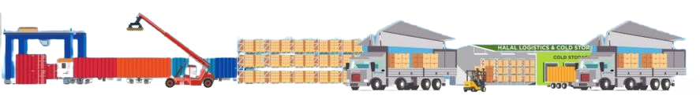
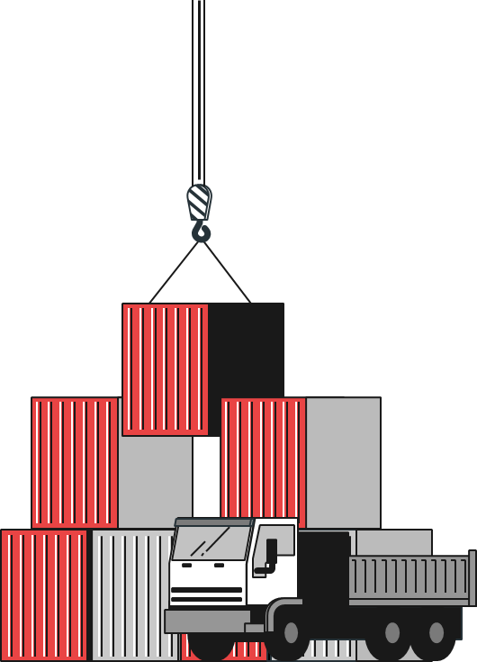
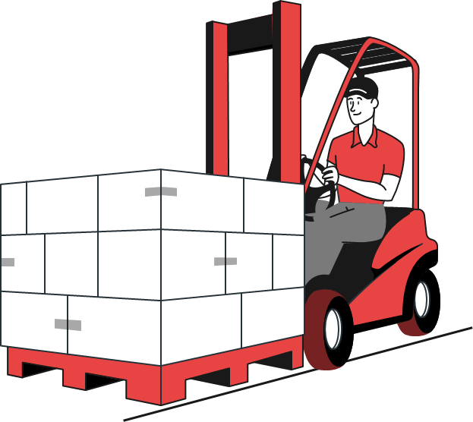
OPERASI TERMINAL KONVENSIONAL

Slide 2
materi
01
02
03
QUAY TRANSFER OPERATION
Definisi kegiatan
Siklus dan waktu pemindahan
Berat yang dipindahkan tiap siklus

Slide 3
DEFINISI KEGIATAN
Kegiatan Usaha Bongkar Muat menurut Peraturan Menteri Perhubungan No. 60 Tahun 2014 tentang Penyelenggaraan dan Pengusahaan Bongkar Muat dari dan ke Kapal terdiri dari
Stevedoring | Quay Transfer Operation (Cargodoring) | Storage Operation
 | pekerjaan melepaskan barang dari tali/jala-jala (ex tackle) di dermaga dan mengangkut dari dermaga ke gudang/lapangan penumpukan barang atau sebaliknya

Slide 4
definisi
Quay Transfer Operation (QTO) adalah operasi pemindahan barang melalui rute tidak langsung yang menghubungkan antara dermaga dan gudang/lapangan penumpukan.
Tidak pernah membuat kerja crane atau hook derek menjadi idle
Operasi di kapal bekerja untuk mencapai efisiensi maksimum tanpa kemacetan atau kongesti di sisi dermaga dan dimana buruh dan alat mekanis tidak terjadi idle di sisi dermaga, tetapi bekerja dengan kecepatan tetap.

Slide 5
definisi
Output pemindahan QTO harus mampu menyamai output kapal dikurangi output rute langsung.
Beberapa faktor yang mempengaruhi output QTO :
Waktu siklus transfer (Transfer Cycle Time/ TCT)
Muatan terangkut per siklus (Weight Transferred per Cycle/ WTC)
Jumlah unit alat bekerja (Unit of Transfer Equipment/ UTE)

Slide 6
Siklus dan waktu pemindahan
4 (empat) komponen kegiatan operasi pembongkaran muatan : | 4 (empat) komponen kegiatan operasi pemuatan :
Muatan diambil dari tempat dimana muatan telah didaratkan oleh hook di sisi dermaga Muatan dipindahkan dari sisi dermaga ke area penumpukan Menempatkan atau menumpuk muatan di tempat penyimpanannya Peralatan dikembalikan ke sisi dermaga untuk menyelesaikan siklus | Muatan diambil dari tempat penyimpanan Muatan dipindahkan ke sisi dermaga Menempatkan muatan dibawah hook Kembali ke area penyimpanan

Slide 7
Siklus dan waktu pemindahan
Waktu siklus pemindahan di dermaga
Transfer Cycle Time (TCT) adalah waktu perjalanan alat angkat dan angkut pergi-pulang antara dermaga dan tempat penumpukan Pergi membawa muatan dan pulang tanpa muatan (unladen). Berikut faktor-faktor yang menentukan TCT :
Jarak tempuh perjalanan (Distance Travelled) yaitu jarak tempuh pergi-pulang antara titik kegiatan di dermaga dengan lokasi gudang/lapangan penumpukan dalam satuan meter;
Kecepatan berjalan (Vehicle Speed) yaitu kecepatan per satuan waktu yang dinyatakan dalam ukuran meter per unit;
Waktu tanpa berjalan (Immobilization Time) yaitu waktu alat angkat dan angkut Forklift Truck (FLT) berhenti berjalan selama menaikkan/menurunkan muatan masing-masing di dermaga dan di tempat penumpukan, dan sebaliknya.

Slide 8
Siklus dan waktu pemindahan
Faktor-faktor yang mempengaruhi jarak yang dilalui dalam pemindahan muatan antara sisi dermaga dan area penumpukan :
Tata letak dermaga
Tipe penyimpanan yang diperlukan
Cara yang diterapkan
Faktor-faktor yang harus dipertimbangkan tentang muatan ketika mengalokasikan kapal ke dermaga untuk menekan jarak pemindahan :
Jumlah muatan yang harus dibongkar dan dimuat
Proporsi muatan tidak langsung
Tipe penumpukan yang diperlukan
Lokasi penumpukan

Slide 9
Siklus dan waktu pemindahan
Faktor-faktor yang perlu diperhatikan pada saat persiapan kegiatan di dermaga :
Jumlah dan jenis muatan yang akan dibongkar atau dimuat ke kapal melalui gudang/lokasi penimbunan
Banyaknya muatan yang akan menggunakan angkutan langsung (truck lossing)
Jenis storage area (lokasi penumpukan) yang dibutuhkan
Sasaran pokok dari kegiatan pelayanan barang di dermaga :
Memperlancar pendistribusian barang dari kedua arah masing-masing barang, dari/ke kapal dan barang dari/ke gudang, lapangan penumpukan atau kendaraan angkutan (transferring)
Pengecekan/pemeriksaan dan penghitungan barang sebelum diarahkan ke kapal atau lokasi penumpukan

Slide 10
Berat yang dipindahkan tiap siklus
Faktor-faktor yang mengendalikan berat muatan yang dapat diangkut dalam tiap siklus pemindahan :
Kapasitas angkat dari peralatan
Sifat muatannya
Kapasitas angkat dari peralatan/ plated capacity adalah berat maksimum (pon atau kg) yang dapat diangkat dengan aman oleh peralatan menurut pabrik pembuatnya
PENTING : Apabila mengangkat muatan besar yang tidak beraturan dan tidak seragam, HARUS mengurangi kapasitas peralatan yang mungkin sebanyak 25%
BEBAN
LOAD CENTRE DISTANCE

Slide 11
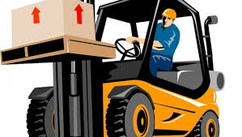
Berat yang dipindahkan tiap siklus
5 (lima) informasi yang perlu diketahui pengemudi (operator) tentang peralatannya :
Plated capacity
Jarak pusat muatan (load center distance)
Dimensi utama dari mesin
Berat peralatan ketika tidak dimuati (unloaded weight)
Tinggi angkatan maksimum
Alat perlengkapan tambahan yang tepat digunakan untuk memenuhi keperluan penanganan berbagai jenis komoditi dan kemasan untuk memanfaatkan kapasitas peralatan utama secara maksimal. Namun, penting diingat bahwa alat perlengkapan tambahan biasanyan berarti bahwa daya angkat mesin sebagaimana tercantum pada plated capacity harus dikurangi dan daya muat yang aman menjadi kurang

Slide 12
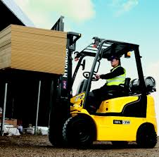
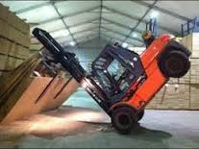
Berat yang dipindahkan tiap siklus
Kapasitas Angkut Maksimum
PINDAHKAN BERAT MAKSIMUM MUATAN TIAP SIKLUS SEPANJANG DIDALAM LINGKUP KAPASITAS MESIN DAN PERATURAN KESELAMATAN.
Keuntungan utama yang diperoleh dari pengangkatan sampai mendekati kapasitas maksimum, adalah :
Menambah jumlah muatan yang dipindahkan
Mengurangi biaya tiap ton muatan.

Slide 13
Terima kasih

